Slide 1
การจัดการแถวคอย (Queuing Theory)
แถวคอยหรือ คิว (Queue)

Slide 2
Queuing Theory
Queuing management: การจัดการระบบการให้บริการ เพื่อสนองความต้องการของผู้รับบริการ ที่รอรับบริการอยู่ในระบบคิว อย่างเพียงพอและรวดเร็ว มีประสิทธิภาพ บรรลุวัตถุประสงค์อย่างประหยัด
เช่น การรักษาพยาบาล การซ่อมบำรุง การเสริมสวย การอำนวยความสะดวกในด้านต่างๆ
การเกิดของแถวคอย : มีหน่วยที่ต้องการรับบริการ( คน สัตว์ สิ่งของฯ) เข้ามาใช้บริการมากกว่าความสามารถในการให้บริการของหน่วยงาน จึงเกิดความล่าช้า
หรือ อัตราการเข้ารับบริการมีมากกว่าอัตราการให้บริการ

Slide 3
Queuing Theory
ช่องทางการให้บริการ
ช่องทางการให้บริการลูกค้า ขึ้นอยู่กับจำนวนลูกค้าและเวลาที่ใช้ในการบริการ
การมีช่องทางจำนวนจำกัด อาจเป้นสาเหตุให้ลูกค้าไม่สามารถรอรับบริการได้
แต่การมีช่องทางบริการมากเกินไป ค่าใช้จ่ายก็เพิ่มขึ้น
เช่น การจัดระบบคิวการจ่ายเงินของโลตัส

Slide 4
Queuing Theory
รูปแบบการให้บริการ หรือวิธีการบริการ
สมมติฐานการให้บริการ คือ
1. หน่วยรับบริการทุกหน่วย มีสิทธิเสมอภาคกัน
2. หน่วยงานใดเข้าไปอยู่ในระบบคิวก่อนจะมีสิทธิ์ได้รับการบริการก่อน เช่น การเช้าคิวซื้อสินค้า การผลิตสินค้าที่อยู่ในระหว่างการผลิต

Slide 5
Queuing Theory
ตัวอย่าง การผลิตสินค้าที่อยู่ในระหว่างการผลิต
3
C
…
B
1
A
2
D
E
4
…

Slide 6
Queuing Theory
3. หน่วยรับบริการที่มาทีหลังได้รับบริการก่อน
ผู้ให้บริการจะพิจารณาผลลัพธ์ที่จะเกิดขึ้น จากการให้บริการ ถ้าบริการล่าช้า
ปัญหาที่เกิดขึ้น อาจจะร้ายแรง และไม่อาจแก้ไขได้ทัน
ผู้เข้ามารับบริการ มีความสำคัญต่อหน่วยให้บริการ หรือหน่วยงานอื่นๆซึ่งเป็นที่ประจักษ์อยู่แล้ว
ความสัมพันธ์อันดีที่มีมายาวนาน หรือลูกค้าเก่าจะขอเข้ารับบริการ

Slide 7
Queuing Theory

Slide 8
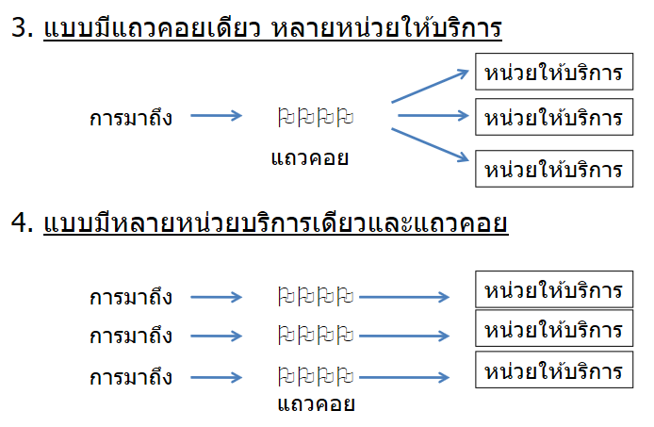
Queuing Theory

Slide 9
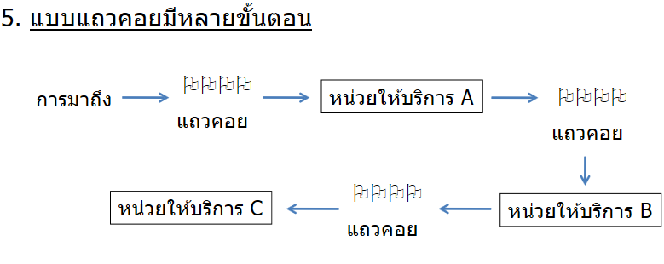
Queuing Theory

Slide 10
Queuing Theory
ต้นทุนของระบบการให้บริการ
ค่าใช้จ่ายทุกชนิดที่จ่ายออกไป เพื่อให้มีการจัดการ ระบบคิวให้ดำเนินการไปด้วยความเรียบร้อย เช่น
ต้นทุนของหน่วยให้บริการ
ค่าใช้จ่ายในรูปค่าจ้าง เงินเดือน ดอกเบี้ย จะแปรผันไปตามจำนวนการเพิ่มขึ้นหรือเวลาที่เพิ่มขึ้นของหน่วยบริการ
ต้นทุนค่าเสียโอกาสหรือค่าเสียเวลา
ค่าใช้จ่ายที่ต้องจ่ายเพิ่มขึ้นเพื่อป้องกันการให้บริการที่ล่าช้า
ต้นทุนรวม
คือ ผลรวมของต้นทุนทุกชนิดที่จ่ายออกไป ประกอบดวยต้นทุนการให้บริการและต้นทุนค่าเสียโอกาส

Slide 11
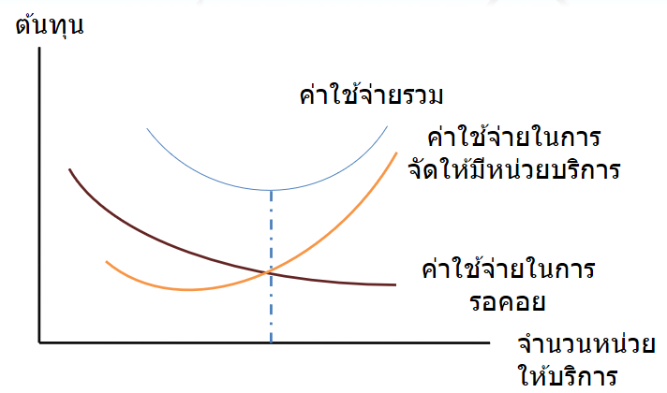
Queuing Theory
จุดที่ตัดกันนั่นคือจุดที่เหมาะสม

Slide 12
Queuing Theory
ตัวอย่าง 1
การคำนวณต้นทุนในระบบแถวคอย บริษัทขนส่งทั่วไปจำกัด รับขนส่งสินค้าทั่วราชอาณาจักร ในประเทศไทย เช่าพื้นที่ว่างเปล่าในชมชนที่มีการขนส่งที่แออัด เพื่อใช้เป็นโกดังเก็บสินค้า และเปลี่ยนถ่ายออกจากโกดังเก็บสินค้าขึ้นรถบรรทุก เพื่อนำส่งลูกค้า
บริษัทเปิดทำการตลอด 24 ชั่วโมง ในแต่ละชั่วโมง จะมีรถบรรทุกเข้าขนถ่ายสินค้าจำนวน 10 คัน แบ่งเป็น 5 คัน เพื่อขนถ่ายสินค้าเข้าไปเก็บไว้ในโกดัง และอีก 5 คัน ขนถ่ายสินค้าใส่รถบรรทุกเพื่อไปส่งให้ลูกค้าที่ปลายทาง ลักษณะการให้บริการจะให้บริการครั้งละ 2 คัน และมีเวลาการให้บริการ 1 ชั่วโมง
รอคิวลงสินค้า
ลงสินค้า
ขึ้นสินค้า
โกดัง
รอคิวขึ้นสินค้า

Slide 13
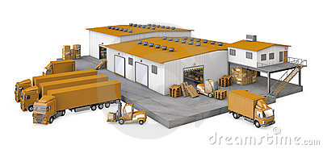
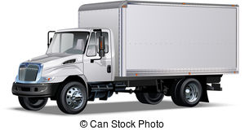
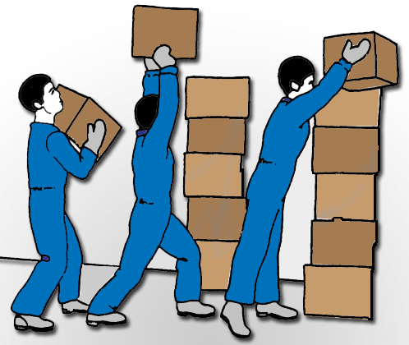
Queuing Theory
ตัวอย่าง 1
ปัญหา
- รถบรรทุกที่ยังไม่ได้ขนถ่ายสิค้าจะต้องจอดรอ และต้องจ่ายค่าเช่าชั่วโมงละ 500 บาท
(ต่อ 2 คัน)
ปัจจุบันมีพนักงานอยู่ 1 ทีม ทีมละ 10 คน(ค่าแรงคนละ 20 บาทต่อชั่วโมง)
ซึ่งจะให้บริการได้เพียง 2 คัน
และจะมีรถจอดรอคอยการรับบริการอีก 8 คัน(ขนถ่ายเข้า 4 คันและถ่ายออก 4 คัน)
ดังนั้น จะมีรถบรรทุกจอดรอจำนวน 4,3,2 และ 1 ชั่วโมง ตามลำดับ ซึ่งเสียค่าเช่าพื้นที่สูง
ดังนั้น ผจก.จึงคิดที่จะเพิ่มพนักงานเป็น 2,3,หรือ 4 ทีม จึงจะเหมาะสม(เสียค่า
ใช้จ่ายต่ำสุด)
รถบรรทุกรอคิวอยู่ 8 คัน
มีพนักงานขนลงอยู่ 5 คน
มีพนักงานขนขึ้นอยู่ 5 คน

Slide 14
Queuing Theory
ยิ่งสะสมมาก ยิ่งเสียค่าเช่าสูง ( 2 คันต่อ 500 บาท/ชั่วโมง)
ชั่วโมงที่ 4 มีรถอยู่อีก 10 คัน
ชั่วโมงที่ 3 มีรถอยู่อีก 10 คัน
ชั่วโมงที่ 2 มีรถอยู่อีก 10 คัน
ชั่วโมงที่ 1 มีรถอยู่ในคิว 10 คัน
รถบรรทุกรอคิวอยู่ 8 คัน
มีพนักงานขนลงอยู่ 5 คน
มีพนักงานขนขึ้นอยู่ 5 คน
ผจก.จึงคิดที่จะเพิ่มพนักงานเป็น 2,3,หรือ 4 ทีม เพื่อลดอัตราค่าใช้จ่าย
เหมาะสมและต่ำสุด

Slide 15
Queuing Theory
คำนวณค่าใช้จ่าย
การวิเคราะห์ | พนักงาน(ทีม)
 | 1 | 2 | 3 | 4
1. จำนวนรถบรรทุกโดยเฉลี่ยใน 1 ชั่วโมง(คัน) | 10 | 10 | 10 | 10
2. เวลาเฉลี่ยที่รถบรรทุกเข้าคิวรอ ( ชม.) | 4 | 3 | 2 | 1
3. รวมเวลาที่รถบรรทุกต้องเสียเวลา ( ชม.) | 40 | 30 | 20 | 10
4. ต้นทุนต้องจ่ายค่ารอคิว(ต่อ 2 คัน) | 500 | 500 | 500 | 500
5. ต้นทุนรวมที่ต้องจ่าย(ต่อ2คัน) | 2000 | 1500 | 1000 | 500
6. ต้นทุนรวมเฉลี่ยต่อ 1 คัน | 1000 | 750 | 500 | 250
คาจ้างพนักงานต่อชั่วโมงต่อทีม | 200 | 400 | 600 | 800
ต้นทุนรวม ( 6 +7 ) | 1200 | 1150 | 1100 | 1050
1. รถมา ชม.ละ 10คัน ไม่ว่าจะกี่ทีมก็ตาม
2. มี 1ทีม รอ 4 คู่ มี 2 ทีมรอ 3คู่ มี....
3. (2.*1.) เช่น มี1ทีม รออยู่ 4*10=40….
4. จะกี่ทีม เราก็จ่าย ชม.ละ 500 บาท
เอา (2.*4.) เช่น 4*500=2000 มี1ทีมจ่าย2000 บาท.มี2ทีมจ่าย 1500 บาท..
เราเอา 2ไปหาร ข้อ 5. เช่น 2000/2=1000…
7. ค่าจ้าง ชม.ละ20/คน เช่น 1ทีม10คน 20*10=200, 2ทีม:20*20=400…
ค่าใช้จ่ายต่ำสุด คือ 4 ทีม มีค่าใช้จ่าย= 1050 บาท

Slide 16
Queuing Theory
หน่วยเข้ารับบริการ
หมายถึง ผู้รับบริการหรือลูกค้า ซึ่งมาจากกลุ่มผู้เข้ารับบริการ เช่น คน สัตว์ สิ่งของ วัตถุดิบ อุปกรณ์ เครื่องจักร ฯลฯ
แบ่งออกเป็น 2 ประเภท
ผู้เข้ารับบริการที่มีจำนวนไม่จำกัด
- จำนวนผู้เข้ารับบริการมีจำนวนมาก
- ทยอยกันเข้ามาเรื่อยๆ เช่น รถยนต์ขึ้นทางด่วน ผู้มาซื้อสินค้าตามห้างต่างๆ
2. หน่วยผู้เข้ารับบริการที่มีจำนวนจำกัด
- จำนวนผู้เข้ารับบริการมีจำนวนน้อยหรือเป็นกลุ่ม
- รับบริการแบบเฉพาะเจาะจง
เช่น เครื่องจักรในโรงงาน ที่รอการตรวจซ่อม จากช่างซ่อม ( Com,Program,เฉพาะด้าน)

Slide 17
Queuing Theory
สถิติที่ใช้ในการคำนวณ คือ การแจกแจงแบบ เอ็กซ์โปเนนเซียล เพื่อหาช่วงเวลาของผู้ที่เข้ารับบริการ หรือเวลาการให้บริการ
f(x) = $\frac{e}{a}−\frac{x}{a}$
e = 2.71828
a = ค่าคงที่ใด
f(x) = ฟังก์ชันแสดงความถี่ของการเกิดค่า
X = ตัวแปรใดๆ เช่น ช่วงระหว่างเวลาการให้บริการ

Slide 18
กรณีมีการแจกแจงแบบ Poison Distribution
P(x)=ความน่าจะเป็นที่ลูกค้าจะเข้ารับบริการ
X=จำนวนลูกค้าต่อหน่วยเวลา(คนต่อหน่วยเวลา)
t=จำนวนเวลาให้บริการต่อครั้ง(หน่วยเวลาต่อครั้ง)
λ=อัตราการเข้ามารับบริการ(คนต่อหน่วยเวลา)
e=2.7183

Slide 19
Queuing Theory
ค่าทางสถิติที่สำคัญ
แบ่งเป็น 2 กลุ่ม คือ
ค่าสถิติที่เกี่ยวข้องกับผู้รับบริการ
ค่าสถิติที่เกี่ยวข้องกับแถวคอยและผู้ให้บริการ
1. ค่าสถิติที่เกี่ยวข้องกับผู้รับบริการ
ประกอบด้วย
- เวลารอคอยที่ลูกค้าต้องใช้ไปในแถวคอยในขณะรอรับบริการ
- เวลาที่ลูกค้าใช้ไปในการรับบริการ
- เวลาที่ลูกค้าต้องเสียไปทั้งหมดในระบบคิว ซึ่งรวมเวลารอคอยในแถวคอยและเวลาที่ใช้ไปในการรับบริการ
- โอกาสหรือความน่าจะเป็นที่ลูกค้าจะได้รับบริการทันทีที่มาถึง
- โอกาสหรือความน่าจะเป็นที่ลูกค้าจ้ะองคอยนานกว่าเวลาที่ลูกค้ายอมรับได้
- โอกาสที่ลูกค้าจะไม่ได้รับบริการ เนื่องจากไม่สามารถเข้าสู่ระบบคิวได้

Slide 20
Queuing Theory
2.ค่าสถิติที่เกี่ยวข้องกับแถวคอยและผู้ให้บริการ
- ความยาวของแถวคอย หรือ จำนวนลูกค้าที่ต้องคอยในแถวคอย
- จำนวนลูกค้าทั้งหมดที่อยู่ในระบบแถวคอย
- จำนวนลูกค้าที่เสียไปเนื่องจากไม่สามารถเข้าสู่ระบบแถวคอย
- จำนวนลูกค้าที่จะสูญเสียไปเนื่องจากไม่พอใจ ต่อการรอคอยนานเกินไป
- อัตราส่วนการว่างงาน กับการทำงานของผู้ให้บริการ

Slide 21
สัญลักษณ์ที่ใช้ในตัวแบบแถวคอย
λ= อัตราการเข้ารับบริการดโดยเฉลี่ย(คนต่อหน่วยเวลา)
μ= อัตราการให้บริการโดยเฉลี่ย (คนต่อหน่วยเวลา,ขีดความสามารถให้บริการ)
s= จำนวนช่องบริการของระบบถวคอย
Lq = ค่าคาดหมาย(ค่าความน่าจะเป็น)ของจำนวนผู้เข้ารับบริการที่คาดว่าจะรอในระบบแถวคอย
Ls = ค่าคาดหมายของจำนวนผู้รับบริการเฉลี่ยทั้งระบบ
Wq = ค่าคาดหมายของเวลาที่ผู้เข้ารับบริการคอยในแถวคอย (เวลาเฉลี่ยที่ลุกค้าหนึ่งคนต้องอยู่ในระบบแถวคอย)
Ws =เวลาเฉลี่ยที่ลูกค้า 1 คนรอคอยอยู่ในแถวรวมกับเวลาที่ได้รับบริการนั้นจนเสร็จ
P(n) = ความน่ะเป็นที่จะมีผู้รับบริการจำนวนเท่ากับ n รายอยู่ในระบบแถวคอย
P(o) = ค่าความน่าจะเป็นที่จะมีผู้รับ 0 รายอยู่ในระบบคิว(ไม่มีผู้รับบริการ/หน่วยให้บริการว่างงาน)
P = สัดส่วนของเวลาที่ผู้ให้บริการต้องทำงาน(เวลาที่ผู้ให้บริการทำงานหารด้วยเวลาทั้งหมด)

Slide 22
Queuing Theory
หน่วยเวลา : ช่วงเวลาในการทำงาน เช่น เวลาทำงาน 08:00-16:00น คือ 1 หน่วยเวลา
เท่ากับ 8 ชั่วโมง
ความสัมพันธ์ระหว่างอัตราการเข้ามารับบริการ(λ) และอัตราการให้บริการ (μ) มีความสัมพันธ์ต่อหนึ่งหน่วยเวลา เขียนเป็นสมการได้ดังนี้
$\frac{1}{\text{λ}}$ : เวลาห่างเฉลี่ยระหว่างผู้เข้ารับบริการต่อหน่วยเวลา (ต้องมีลูกค้าเข้าระบบ2 รายต่อเนื่องกันไป)
$\frac{1}{\text{μ}} :$ เวลาเฉลี่ยที่ให้กับผู้เข้ารับบริการหนึ่งรายต่อหน่วยเวลา
Ls = λ Ws,
Lq = λ Wq,
Ws = Wq + $\frac{1}{\text{μ}}$

Slide 23
Queuing Theory
ตัวแบบพื้นฐาน ในการสมมติฐานในระบบแถวคอย ประกอบด้วย 8 สูตร
ความน่าจะเป็นที่ไม่มีผู้รับบริการในระบบ
P(o) = 1 - $\frac{\text{λ}}{\text{μ}}$
2. ความน่าจะเป็นที่มีผู้รับบริการ n รายในระบบ
3. ความน่าจะเป็นที่มีผู้รับบริการน้อยกว่าหรือเท่ากับ n รายในระบบ
P(≤n) = P(0) + P(1) +P(2) +… P(n) , เมื่อ n=1,2,3…
4. สัดส่วนเวลาที่ผู้ให้บริการทำงาน ( $ρ$ )
$ρ$ = $\frac{\text{λ}}{\text{μ}}$

Slide 24
Queuing Theory
ตัวแบบพื้นฐาน ในการสมมติฐานในระบบแถวคอย ประกอบด้วย 8 สูตร
5. ค่าคาดหมายของจำนวนผู้เข้ารับบริการในระบบ ( Ls )
Ls = $\frac{\text{λ}}{\text{(}\text{μ} −\text{λ}\text{)}}$
6. ค่าคาดหมายของจำนวนผู้รับบริการในแถวคอย (Lq)
7. ค่าคาดหมายของเวลารอคอยในระบบ(Ws)
Ws= 1 - $\frac{\text{λ}}{\text{μ}}$
8. ค่าคาดหมายของเวลารอคอยในระบบ(Wq)
$Wq$ = $Ws (\text{μ λ}$)
Ls = ($\text{ }−\text{λ}$ )
Notes:
5. Ls= เป็นการคำนวณว่า จะมีผู้รับบริการรออยู่ในระบบกี่ราย
Lq = เพื่อพิจารณาว่าจะมีผู้เข้ารับบริการรออยู่ในแถวคอยกี่ราย
Ws = เพื่อทราบว่าเวลานั้น เป็นเวลาที่นานเกินไป หรือไม่ผู้เข้ารับบริการเต็มใจหรือไม่

Slide 25
Queuing Theory
ตัวอย่างที่ 2
โรงงานซ่อมเครื่องจักรแห่งหนึ่ง รับซ่อมเครื่องจักรโดยทั่วไป จากสถิติพบว่า เวลาโดยเฉลี่ย รับเครื่องจักรมาซ่อม 3 เครื่องต่อวัน
เครื่องจักรจะเข้าซ่อมในแผนกซ่อม เฉลี่ยเครื่องละ 6 ชั่วโมง
แผนกซ่อมดำเนินงานตลอด 24 ชั่วโมง เนื่องจากถ้าซ่อมไม่ทันตามเวลากำหนด จะถูกปรับในราคาสูงมาก ดังนั้นโรงงานจึงให้คนงานซ่อมเครื่องจักรทำงานตลอด 24ชั่วโมง
สำหรับเครื่องจักรที่ยังไม่ได้ซ่อม ต้องเข้าคิวรอ มีพื้นที่ให้รอได้ไม่จำกัด
วิธีทำ
จากข้อมูลที่ให้ สามารถกำหนดค่า $\text{}$ และ $\text{}$ ดังนี้
$\text{}$ = 3 เครื่องต่อวัน
$\text{}$ = 24 (ชั่วโมง)/ 6 (ชั่วโมง/เครื่อง)
= 4 เครื่องต่อวัน
Notes:
= คือลูกค้า
= ผู้ให้บริการ
มีเวลาทำการตลอด 24ชม ข้อจำกัด คื่อให้บริการซ่อมได้ 6 ชม/เครื่องเท่านั้น ดังนั้น24 ชม ซ่อมได้เต็มที่4 เครื่อง

Slide 26
Queuing Theory
วิเคราะห์อัตราส่วนการเข้ารับบริการของลูกค้า
$\frac{1}{\text{λ}}$ = $\frac{1}{\text{3}}$ = $\frac{24}{\text{3}}$ = 8 (เวลาห่างที่เครื่องจักรเข้าซ่อมเฉลี่ย 8 ชมต่อ 1 เครื่อง)
วิเคราะห์อัตราส่วนของผู้ให้บริการ
$\frac{1}{\text{μ}}$ = $\frac{1}{\text{4}}$ = $\frac{24}{\text{4}}$ = 6 (เวลาเฉลี่ยที่ช่างซ่อมเครื่องจักรเสีย 6 ชมต่อ 1 เครื่อง)
แล้วทำการคำนวณ แทนค่าในสูตรต่างๆ ดังนี้
1. ค่าความคาดหมาย จำนวนเครื่องจักรที่อยู่ในระบบ
Ls = $\frac{\text{λ}}{\text{(}\text{μ }−\text{λ}\text{)}},$
Ls = $\frac{\text{3}}{\text{(}\text{4} −\text{3}\text{)}},$
Ls = $\frac{\text{3}}{\text{1}}$,
Ls = $3$
หมายความว่า โดยเฉลี่ยแล้ว จะมีเครื่องจักรเสีย รอซ่อมอยู่ในระบบแถวคอย เท่ากับ 3 เครือง

Slide 27
Queuing Theory
2. ค่าความคาดหมาย จำนวนเครื่องจักรที่อยู่ในแถวคอย
Lq = $\frac{{\text{λ}}^{2}}{\text{μ}\text{(}\text{μ }−\text{λ}\text{)}},$
Lq = $\frac{{\text{3}}^{2}}{\text{4}\text{(}\text{4} −\text{3}\text{)}},$
Lq = $\frac{9}{\text{4}\text{(}1\text{)}},$
Lq = $2.25$
หมายความว่า โดยเฉลี่ยแล้ว จะมีเครื่องจักรเสีย รอซ่อมอยู่ในแถวคอย เท่ากับ 2.25 เครื่อง
(ตามความสามารถของผู้ให้บริการ)
3. ค่าความคาดหมาย จำนวนเครื่องจักรที่อยู่ในแถวคอย
Ws = $\frac{1}{\text{μ }−\text{λ}},$
Ws = $\frac{1}{\text{4} −\text{3}},$
Ws = $1 วัน, หรือ 24 ชั่วโมง$
หมายความว่า เวลาที่เครื่องจักรแต่ละเครื่องอยู่ในระบบแถวคอยโดยเฉลี่ยนาน 24 ชั่วโมง
(เนื่องจาก เครื่องจักรเสียและเข้าซ่อมห่างกันโดยเฉลี่ย 8 ชั่วโมงต่อเครื่อง
ดังนั้น เครื่องจักรที่เข้ามาซ่อม ต้องรอเครื่องจักรที่อยู่ในคิว + เครื่องจักรที่กำลังรับการซ่อม)

Slide 28
Queuing Theory
4. ค่าความคาดหมาย ของเวลาคอยในแถวคอย
$$(0.75∗24 ชม.)$$
Wq = $\frac{{\text{λ}}^{}}{\text{μ}\text{(}\text{μ }−\text{λ}\text{)}},$
Wq = $\frac{3}{\text{4}\text{(}\text{4} −\text{3}\text{)}},$
Wq = $0.75 วัน$
หรือ = $18 ชั่วโมง$
หมายความว่า โดยเฉลี่ยแล้ว จะมีเครื่องจักรเสีย รอซ่อมอยู่ในแถวคอย เท่ากับ 2.25 เครื่อง
(ตามความสามารถของผู้ให้บริการ)
5. สัดส่วนของเวลาที่ผู้ให้บริการ(ช่างซ่อม)ทำงาน
ρ = $\frac{\text{λ}}{\text{μ }},$
ρ = $\frac{\text{3}}{\text{4} },$
Lq = $0.75 วัน$
หรือ = $18 ชั่วโมง$
หมายความว่า ช่างซ่อมเครื่องจักรใช้เวลาในการซ่อมเครื่องจักร จำนวน 3 เครื่อง เป็นเวลา 18 ชั่วโมง
ซึ่งเวลาในการทำงาน เท่ากับ 24 ชั่วโมง
ดังนั้น ช่างซ่อมเครื่องจักร จะมีเวลาว่างรวม 6 ชั่วโมง (ซึ่งสามารถซ่อมเครื่องจักรได้อีก 1 เครื่อง )

Slide 29
Queuing Theory
6. การคำนวณค่าความน่าจะเป็นที่จะมีเครื่องจักรเข้ซ่อม 4 เครื่อง ในระบบ
ดังนั้น P( 4 ) = P(0) ${(\frac{\text{λ}}{\text{μ}})}^{4}$
ดังนั้น จะต้องคำนวณค่า P(0) ก่อน ดังนี้
P(o) = 1 - $\frac{\text{λ}}{\text{μ}},$
P(o) = 1 -0.75 , = 25
P( 4 ) = P(0) ${(\frac{\text{λ}}{\text{μ}})}^{4}$
,= 0.25 ${(0.75)}^{4} = 0.08$
หมายความว่า โอกาสที่จะมีเครื่องจักรเสียและเข้าซ่อม มีค่าความน่าจะเป็นน้อยมาก
ที่จะมีเครื่องจักรเข้าซ่อม 4 เครื่องต่อวัน หรือคิดเป็นร้อยละ 8% เท่านั้น

Slide 30
Queuing Theory
ความน่าจะเป็นที่มีเครื่องจักรน้อยกว่า หรือเท่ากับ 4 เครื่อง ในแถวคอย คำนวณได้ คือ
P(≤ 4 ) = P(1) + P(2) + P(3) + P(4)
P(≤ 4 ) | สูตร | แทนค่า | ผลลัพธ์
P(0) | P(0) ${(\frac{\text{λ}}{\text{μ}})}^{0}$ | 0$.25{(\frac{\text{3}}{\text{4}})}^{0}$ | 0.25
P(1) | P(0) ${(\frac{\text{λ}}{\text{μ}})}^{1}$ | 0$.25{(\frac{\text{3}}{\text{4}})}^{1}$ | 0.19
P(2) | P(0) ${(\frac{\text{λ}}{\text{μ}})}^{2}$ | 0$.25{(\frac{\text{3}}{\text{4}})}^{2}$ | 0.14
P(3) | P(0) ${(\frac{\text{λ}}{\text{μ}})}^{3}$ | 0$.25{(\frac{\text{3}}{\text{4}})}^{3}$ | 0.11
P(4) | P(0) ${(\frac{\text{λ}}{\text{μ}})}^{4}$ | 0$.25{(\frac{\text{3}}{\text{4}})}^{4}$ | 0.8
P(≤ 4 ) | รวม |  | 0.77
Finish

Slide 31
ตัวอย่างที่2
ทางด่วนสายหนึ่ง มีสถานที่เก็บเงินอยู่ด้านทางออก จำนวน 1 สถานี สถานีรถยนต์ประเภทต่างๆ จะแล่นมาถึงสถานีดังกล่าวในรูปแบบ exponential ในอัตรา 120 คัน ต่อชั่วโมง รถแต่ละคันใช้เวลา 15 วินาที
จากสมมติฐานของผู้รับบริการและแถวคอยไม่จำกัดความยาว ให้วิเคราะห์แถวคอยโดยคำนวณค่าสถิติต่างๆของระบบแถวคอย
จากข้อมูลที่ให้ สามารถกำหนดค่า $\text{}$ และ $\text{}$ ดังนี้
$\text{}$ = 120 คันต่อชั่วโมง
= 120/60 = 2 คันต่อนาที
$\text{ }$ = 15 วินาทีต่อคัน
= 60/15 = 4 คันต่อนาที
มีรถเข้ารับบริการ 2 คันต่อนาที แต่ผู้ให้บริการสามารถให้บริการได้ 4 คันต่อนาที
Notes:
รูปแบบ exponential คือเลขยกกำลัง เช่น 2 ⁵ นั่นคือ 2* กัน 5 ตัว=32 2 ⁸ นั่นคือ 2* กัน 8 ตัว=256 มันจะมีค่าทวีคูณ

Slide 32
1. ความน่าจะเป็นที่ไม่มีผู้รับบริการในระบบ
P(o) = 1 - $\frac{\text{λ}}{\text{μ}},$
P(o) = 1 - $\frac{\text{2}}{\text{4}},$
P(o) = 0.5, = 50%
มีโอกาสเกิดขึ้น 50:50
1. สัดส่วนของเวลาที่ผู้ให้บริการทำงาน
P(o) = $\frac{\text{λ}}{\text{μ}},$
P = $\frac{\text{2}}{\text{4}},$
P = 0.5 นาที หรือ 30 วินาที
3. ค่าคาดหมายของ จำนวน ผู้รับบริการในระบบ
Ls = $\frac{\text{λ}}{\text{(}\text{μ }−\text{λ}\text{)}},$
Ls = $\frac{\text{2}}{\text{(}\text{4} −\text{2}\text{)}},$
Ls = $\frac{\text{2}}{\text{2}}$,
Ls = $1 คัน$
คาดว่าจะมีผู้รับบริการ รอ ในระบบ จำนวน 1 คัน

Slide 33
4. ค่าคาดหมายของจำนวนผู้รับบริการในแถวคอย
Lq = $\frac{{\text{λ}}^{2}}{\text{μ}\text{(}\text{μ }−\text{λ}\text{)}},$
Lq = $\frac{{\text{2}}^{2}}{\text{4}\text{(}\text{4} −\text{2}\text{)}},$
Lq = $\frac{4}{8},$
Lq = $0.5 คัน หรือ 1 คัน$
5. ค่าคาดหมายของเวลาผู้รับบริการรอคอยในระบบ
Ws = $\frac{1}{\text{μ }−\text{λ}},$
Ws = $\frac{1}{\text{4} −\text{2}},$
Ws = $0.5 นาที, หรือ 30 วินาที$
6. ค่าคาดหมายของเวลาคอยในแถวคอย(คิว)
Wq = $\frac{{\text{λ}}^{}}{\text{μ}\text{(}\text{μ }−\text{λ}\text{)}},$
Wq = $\frac{2}{\text{4}\text{(}\text{4} −\text{2}\text{)}},$
Wq = $0.25 นาที$
หรือ = $15 วินาที$
สรุปว่า ลูกค้าจะรอในแถวคอย เพียง 15 วินาที ก็จะเข้ารับบริการ
ลูกค้าก็จะออกไปในระบบ ภายใน 30 วินาที

Slide 34
7. จงหาความน่าจะเป็นที่จะมีรถยนต์ 3 คันในระบบ
จากจ้อมูลเดิมกำหนดค่า $\text{} \text{=}\text{2 }\text{คันต่อนาที}$ และ $\text{} \text{= }\text{4 }\text{คันต่อนาที}$
ดังนั้น P( 3 ) = P(0) ${(\frac{\text{λ}}{\text{μ}})}^{3}$
ดังนั้น จะต้องคำนวณค่า P(0) ก่อน ดังนี้
P(o) = 1 - $\frac{\text{λ}}{\text{μ}},$
P(o) = 0.50, หรือ 50 %
P( 3 ) = P(0) ${(\frac{\text{λ}}{\text{μ}})}^{3}$
,= 0.50 ${(\frac{\text{2}}{\text{4}})}^{3} = 0.0625 หรือ 6.25 \%$
หมายความว่า คว่าน่าจะเป็นที่จะมีรถยนต์รอในระบบ 3 คันนั้นมีเพียง 6.25 %

Slide 35
Queuing Theory
8. จงหาความน่าจะเป็นที่จะน้อยกว่า หรือ เท่ากับ 3 คันในระบบ
P(≤ 3 ) = P(1) + P(2) + P(3)
P(≤ 3 ) | สูตร | แทนค่า | ผลลัพธ์
P(0) | P(0) ${(\frac{\text{λ}}{\text{μ}})}^{0}$ | 0$.50{(\frac{\text{2}}{\text{4}})}^{0}$ | 0.50
P(1) | P(0) ${(\frac{\text{λ}}{\text{μ}})}^{1}$ | 0$.50{(\frac{\text{2}}{\text{4}})}^{1}$ | 0.250
P(2) | P(0) ${(\frac{\text{λ}}{\text{μ}})}^{2}$ | 0$.50{(\frac{\text{2}}{\text{4}})}^{2}$ | 0.125
P(3) | P(0) ${(\frac{\text{λ}}{\text{μ}})}^{3}$ | 0$.50{(\frac{\text{2}}{\text{4}})}^{3}$ | 0.0625
P(≤ 3 ) | รวม |  | 0.9375
โอกาสความน่าจะเป็นที่จะมีรถเท่ากับ 3 2 1 หรือ 0 มีค่ามากถึง 93.75%
มีความเป็นไปได้สูง

Slide 36
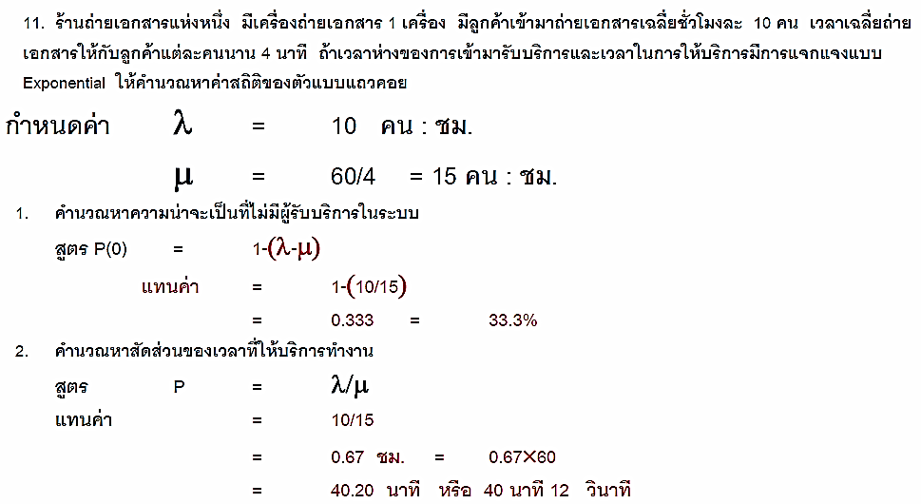
Queuing Theory

Slide 37
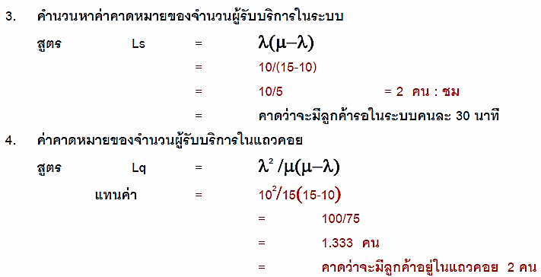
Queuing Theory

Slide 38
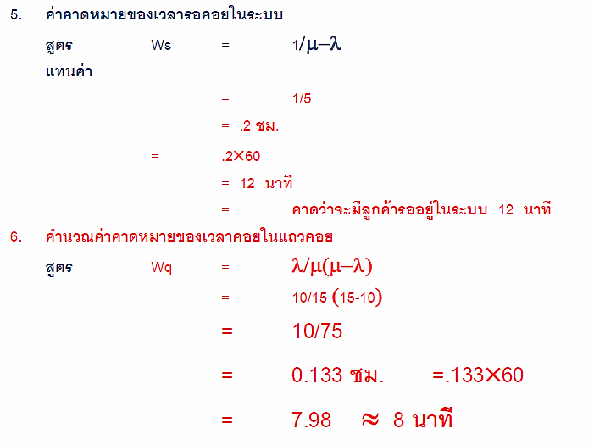
Queuing Theory

Slide 39
Queuing Theory
สรุป ผลลัพธ์ที่ได้ เวลาคอยในแถวคอย 8 นาที ลูกค้าจะรออยู่ในแถวคอย 8 นาที และคอยในระบบ 12 นาที รวมเวลารับบริการทั้งหมด 12+8 = 20 นาที ถ่ายเอกสารอีก 4 นาที คาดว่าลูกค้าจะรอได้

Slide 40
Queuing Theory
แบบฝึกหัด
บริษัทขนส่งทั่วไปจำกัด บริษัทเปิดทำการตลอด 24 ชั่วโมง
ในแต่ละชั่วโมงจะมีรถบรรทุกเข้าขนถ่ายสินค้าจานวน 16 คัน
แบ่งเป็น 8 คันเพื่อขนถ่ายสินค้าเข้าไปเก็บไว้ในโกดัง
และอีก 8 คันขนถ่ายสินค้าใส่รถบรรทุกเพื่อไปส่งให้ลูกค้าที่ปลายทาง
ลักษณะการให้บริการจะให้บริการครั้งละ 2 คัน และมีเวลาการให้บริการ 1 ชั่วโมง
ปัญหาคือรถบรรทุกที่ยังไม่ได้ขนถ่ายสินค้าจะต้องจ่ายค่าเช่าชั่วโมงละ 700 บาท
(ต่อ 2 คัน) มีพนักงานอยู่ 1 ทีม ทีมละ 16 คน (ค่าแรงคนละ 50 บาทต่อชั่วโมง )
ดังนั้นผู้จัดการจึงคิดที่จะเพิ่มพนักงานเป็น 2, 3, หรือ 4 ทีม จึงจะเหมาะสม
(เสียค่าใช่จ่ายต่าสุด)

Slide 41
Queuing Theory
แบบฝึดกหัดที่ 2
โรงงานซ่อมเครื่องจักรแห่งหนึ่ง รับซ่อมเครื่องจักรโดยทั่วไป จากสถิติพบว่า เวลาโดยเฉลี่ย รับเครื่องจักรมาซ่อม 5 เครื่องต่อวัน
เครื่องจักรจะเข้าซ่อมในแผนกซ่อม เฉลี่ยเครื่องละ 1.5 ชั่วโมง
แผนกซ่อมดำเนินงานตลอด 24 ชั่วโมง เนื่องจากถ้าซ่อมไม่ทันตามเวลากำหนด จะถูกปรับในราคาสูงมาก ดังนั้นโรงงานจึงให้คนงานซ่อมเครื่องจักรทำงานตลอด 24ชั่วโมง
สำหรับเครื่องจักรที่ยังไม่ได้ซ่อม ต้องเข้าคิวรอ มีพื้นที่ให้รอได้ไม่จำกัด

Slide 42
Queuing Theory
คำนวณค่าใช้จ่าย
การวิเคราะห์ | พนักงาน(ทีม)
 | 1 | 2 | 3 | 4
1. จำนวนรถบรรทุกโดยเฉลี่ยใน 1 ชั่วโมง(คัน) | 16 | 16 | 16 | 16
2. เวลาเฉลี่ยที่รถบรรทุกเข้าคิวรอ ( ชม.) | 7 | 6 | 5 | 4
3. รวมเวลาที่รถบรรทุกต้องเสียเวลา ( ชม.) | 112 | 96 | 80 | 64
4. ต้นทุนต้องจ่ายค่ารอคิว(ต่อ 2 คัน) | 700 | 700 | 700 | 700
5. ต้นทุนรวมที่ต้องจ่าย(ต่อ2คัน) | 4900 | 4200 | 3500 | 2800
6. ต้นทุนรวมเฉลี่ยต่อ 1 คัน | 2450 | 2100 | 1750 | 1400
คาจ้างพนักงานต่อชั่วโมงต่อทีม | 800 | 1600 | 2400 | 3200
ต้นทุนรวม ( 6 +7 ) | 3250 | 3700 | 4150 | 4600
1. รถมา ชม.ละ 10คัน ไม่ว่าจะกี่ทีมก็ตาม
2. มี 1ทีม รอ 4 คู่ มี 2 ทีมรอ 3คู่ มี....
3. (2.*1.) เช่น มี1ทีม รออยู่ 4*10=40….
4. จะกี่ทีม เราก็จ่าย ชม.ละ 500 บาท
เอา (2.*4.) เช่น 4*500=2000 มี1ทีมจ่าย2000 บาท.มี2ทีมจ่าย 1500 บาท..
เราเอา 2ไปหาร ข้อ 5. เช่น 2000/2=1000…
7. ค่าจ้าง ชม.ละ20/คน เช่น 1ทีม10คน 20*10=200, 2ทีม:20*20=400…
ค่าใช้จ่ายต่ำสุด คือ 1 ทีม มีค่าใช้จ่าย= 3250 บาท

